Slide 1








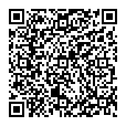

チラシ③
高齢者の新たな居場所づくり事業
～なごみの広場ちとふな～
やわらぎマッサージ
首・肩のこりや痛みに悩んでいませんか？
心も体も和らぐマッサージを行ないます。是非、ご参加ください。
日 時： 6月２1日（金）１２時４５分～１４時３０分
場 所： 世田谷区立千歳温水プール（船橋7-9-1）
1階 集会室
対 象： 区内在住の６０歳以上の方
施 術： 世田谷区視力障害者福祉協会
参加費： 無 料
持ち物： 日本手ぬぐい１枚
定 員： １4名(先着順)
申込方法： 電話またはFAXにてお申込みください。
今後のプログラム情報は、
『せたがや福祉団体情報
サイト』に掲載しています！
ぜひご覧ください。
生活の中でのお悩みや、お困りごとなど、 何でも職員までご相談ください。
※ＦＡＸにてお申込みされる方は、裏面の申込用紙にてお申込みください
申込先
お問い合わせ
社会福祉法人世田谷区社会福祉協議会 調整係
☎03-5429-2233 FAX 03-5429-2204
※ＦＡＸにてお申込みされる方は、裏面の申込用紙にてお申込みください

Slide 2
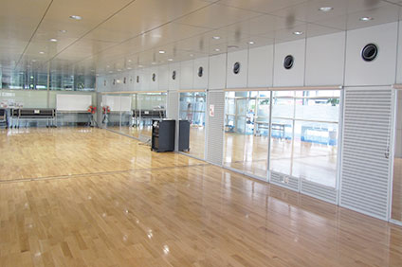

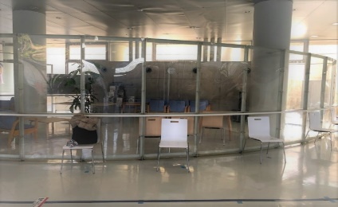
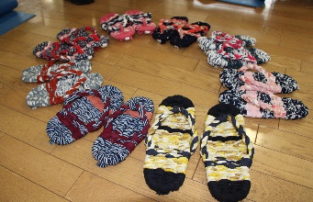
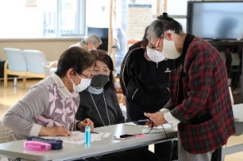
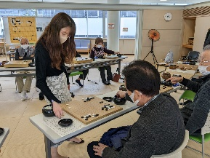
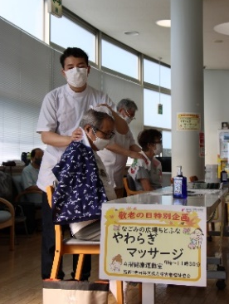

＜会場のご案内＞
集会室は、建物の1階にあります。受付の横にあり、ダンスや軽運動ができる明るいスペースです。
視聴覚コーナーは、建物の地下1階にあります。リラクゼーションコーナーやレストランの横にあり、明るく静かなスペースです。
～なごみの広場ちとふな～
「なごみの広場ちとふな」は、高齢者の新たな居場所づくり事業です。健康運動室と視聴覚コーナーを会場に、暮らしに役立つ講座や趣味の講座を開催しています。ぜひご参加ください!
裂き布ぞうり作り
スマホ講座
囲碁講座
やわらぎマッサージ
〈バスアクセス方法〉
小田急線
千歳船橋駅より
【小田急バス】
[歳25]千歳船橋駅～希望ヶ丘団地
[経01]千歳船橋駅～経堂駅行
「大東学園」（徒歩４分）
「宝性寺」（徒歩６分）または
「朝日新聞社前」（徒歩5分)
小田急線経堂駅より
【小田急バス】
[経01]経堂駅～千歳船橋駅
「朝日新聞社前」（徒歩5分)
京王線八幡山駅より
【京王バス・小田急バス】
[経02]八幡山駅～経堂行
[八01・八02]八幡山駅～希望ヶ丘団地循環行
「大東学園」（徒歩４分)
※ふれんどバスも運行しています。詳細はお問合せください。
社会福祉法人世田谷区社会福祉協議会 地域社協課 調整係宛
「やわらぎマッサージ 6月２1日」 （FAX番号：03-5429-2204）
１．氏 名（ふりがな）
２．ご住所
３．連絡先
４．年 齢 ６０歳代 ７０歳代 ８０歳代 ９０歳代～
５．予約希望時間 ： 頃 （12時45分から１４時30分の間の15分刻みです）
※希望時間が重複した場合は、調整させていただきます。
６．どちらでこのイベントをお知りになりましたか？
チラシ ・ 掲示板 ・ その他（ ）

